Slide 1
计算机接口技术及应用 Computer Interface Techniques & Application

Slide 2
基础知识
接口技术
综合性强、涉及知识面宽
数字逻辑
微机原理（计算机组成原理）
汇编语言/高级语言程序设计
操作系统
电子技术、自动控制原理、通信技术
……
嵌入式系统 …

Slide 3
实际应用
计算机应用
导弹、卫星、机器人 、无人机 ……
手机、平板电脑、条码机 ……
计算机的应用是随着外部设备的不断更新和接口技术的发展而深入到各个领域的
计算机怎样与外部设备通信？
接口技术（interface）

Slide 4
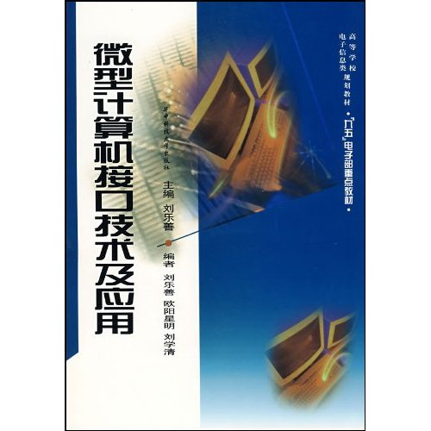
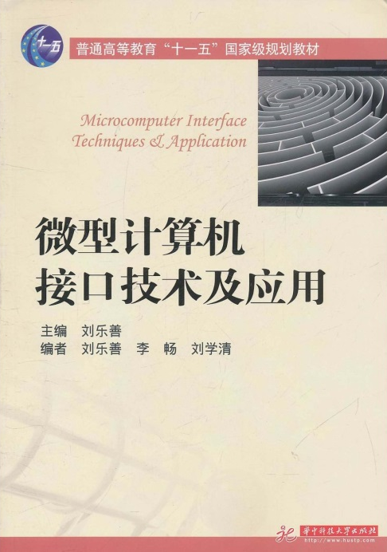
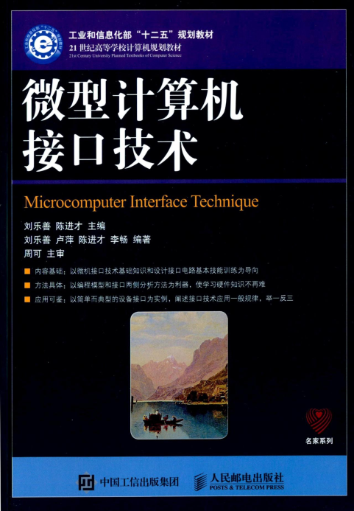
课程资料
教材与参考书
微型计算机接口技术及应用，刘乐善 等，华中科技大学出版社，2000年4月，2011年7月，2015年9月

Slide 5
课程资料
教材与参考书
刘乐善，《微型计算机接口技术与汇编语言》，人民邮电出版社，2013.12
吴晓非，《微机原理与接口技术》（第3版），北京邮电大学出版社，2015.8
周和琴，《微型计算机原理与接口技术》（第5版），中国科学技术大学出版社，2013.3
冯博琴，《微型计算机原理与接口技术》（第3版），清华大学出版社，2011.6
顾晖，《微机原理与接口技术：基于8086和Proteus仿真》（第2版）电子工业出版社，2015.8

Slide 6
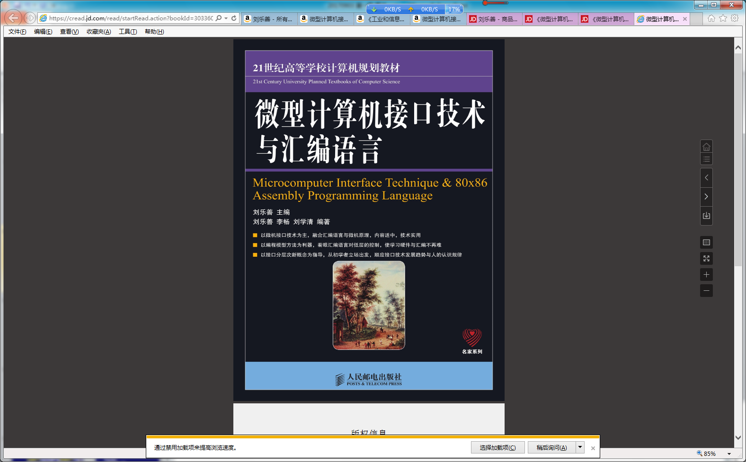
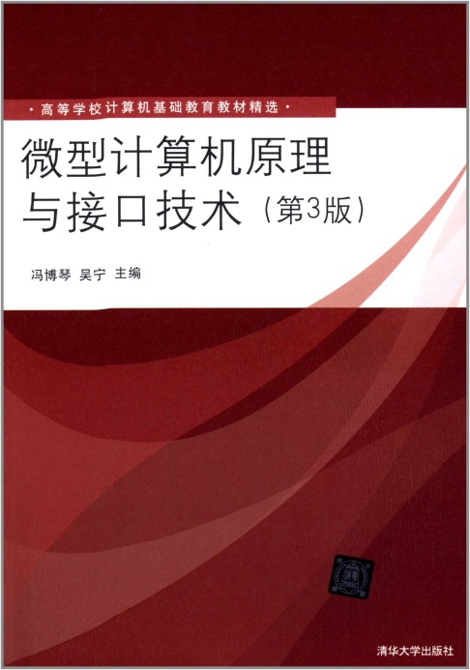
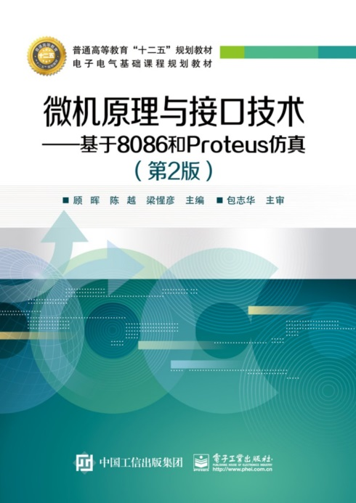
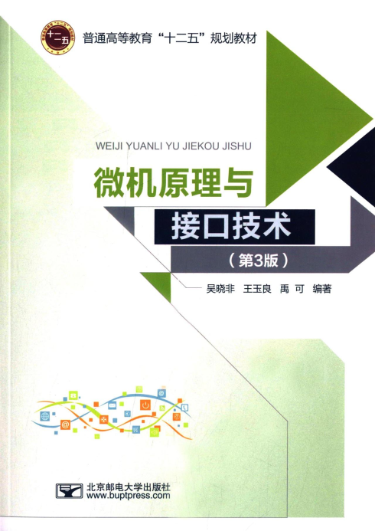
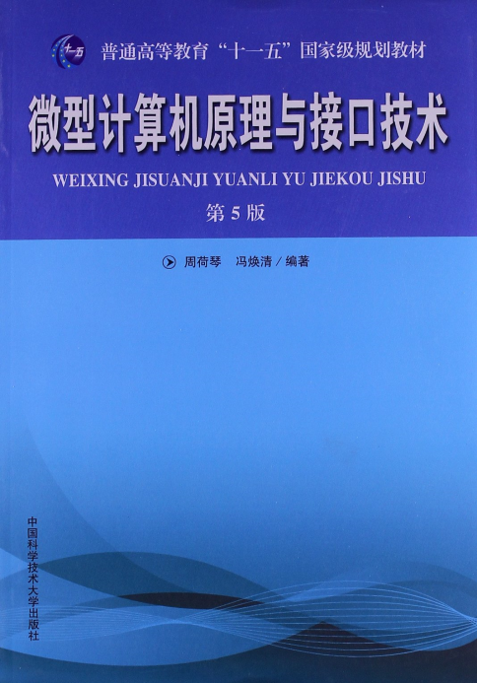
课程资料
教材与参考书

Slide 7
课程资料
国家精品课
http://www.jingpinke.com/
中国慕课
http://www.icourse163.org/

Slide 8
课程资料
中国期刊网
http://dlib.cnki.net
中国专利信息中心
http://www.cnpat.com.cn/
IEL数据库（IEEE/IET Electronic Library）
http://ieeexplore.ieee.org
网络资源
Google，Baidu …

Slide 9
1.1 微机接口与接口技术
教材与参考书
Stephen E. Derenzo（美），Practical Interfacing in the Laboratory：Using a PC for Instrumentation，Data Analysis，and Control，Cambridge University Press，微机接口技术实验教程（英文版），机械工业出版社，2004.1
Muhammad Ali Mazidi，Janice Gillispie Mazidi，The 80x86 IBM PC and Compatible Computers（Volumes I & II）：Assembly Language, Design, and Interfacing（Fourth Edition）， Prentice Hall/Pearson，80x86 IBM PC及兼容计算机（卷I和卷II）汇编语言、设计与接口技术（第4版）（英文影印版），清华大学出版社，2004.2
Muhammad Ali Mazidi，Janice Gillispie Mazidi，Danny Causey，x86 PC：Assembly Language，Design，and Interfacing（5th Edition），Prentice Hall，x86 PC汇编语言、设计与接口（第五版）（英文影印版）电子工业出版社，2009.11

Slide 10
课程安排
讲授内容 40学时
实践内容
实验2次 Proteus软件+硬件实验箱
课程设计 Proteus软件
作业布置
习题（基本的、与教学要求一致）
学习方法
教学与自学相结合
资料文献检索
注重设计思想和实践能力的培养

Slide 11
课程安排
考试时间
课程结束后一周内
成绩评定
x% * 平时成绩 + （1 - x% ） * 考试成绩
平时成绩 作业和实验，x% = 20~40%
课程考试 开卷/闭卷
课程设计单独计算成绩
现场演示
设计报告

Slide 12
课程安排
概述（2学时）
I/O端口地址译码技术（4学时）
定时/计数技术（6学时）
DMA技术（4学时）
中断技术（6学时）
存储系统（2学时）
并行接口（6学时）
串行通信接口（4学时）
A/D、D/A转换器接口（4学时）
总线与接口标准（2学时）

